Slide 1
Box Embedding による
単語の分散表現獲得手法の検証
創発ソフトウェア研究室
B3 味岡陽紀

Slide 2
発表の流れ
はじめに
要素技術
データセット
実験
結果と考察
今後の課題

Slide 3
はじめに
自然言語処理での深層学習などの需要
→ 単語の埋め込み表現の必要性
よく用いられる埋め込み手法
Word2Vec によるベクトル埋め込み

Slide 4
はじめに
ベクトル埋め込みの欠点
→ 「点」のみの表現
単語の階層関係などが表現できない
例 : 猫 ⊂ 哺乳類

Slide 5
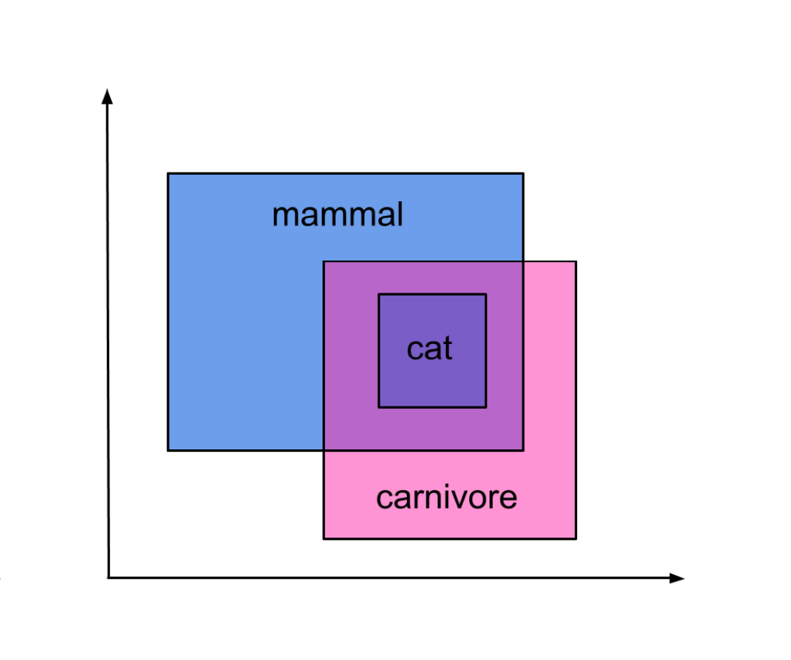
はじめに
「箱」による領域表現
→ Box Embedding
獲得手法
→ Word2Box
図 : Li et al., ICLR 2019. Smoothing The Geometry of Probabilistic Box Embeddings

Slide 6
はじめに
実験目的
Word2Box による 「箱」表現の獲得と検証

Slide 7
発表の流れ
はじめに
要素技術
データセット
実験
結果と考察
今後の課題

Slide 8
要素技術
Box Embedding
Word2Box

Slide 9
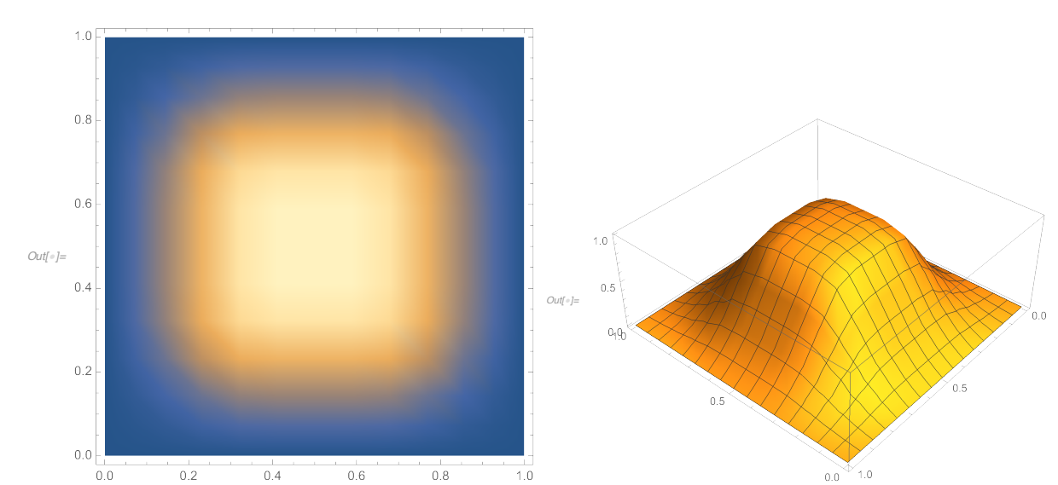
Box Embedding
始点と終点の ２ 点で「箱」を表現
箱同士の重なりの大きさで最適化
重なりの大きさの計算方法
→ 今回は Gumbel 分布を利用
Michael Boratko, Javier Burroni, Shib Sankar Dasgupta, and Andrew McCallum. Min/max stability and box distributions. In Cassio de Campos and Marloes H. Maathuis, editors, Proceedings of the Thirty-Seventh Conference on Uncertainty in Artificial Intelligence, Vol. 161 of Proceedings of Machine Learning Research, pp. 2146–2155. PMLR, 27–30 Jul 2021.

Slide 10
Word2Box
Box Embedding 獲得手法
中心語とその周辺語の関係からベクトル表現を獲得
→ CBOW モデル
ネガティブサンプリングの活用

Slide 11
発表の流れ
はじめに
要素技術
データセット
実験
結果と考察
今後の課題

Slide 12
データセット
Penn Treebank データセット
単語類似度データセット

Slide 13
Penn Treebank データセット
大規模英語コーパス
この実験ではモデルの学習に利用
語彙数を １ 万語に調整

Slide 14
単語類似度データセット
単語ペア間の類似度が高いもの(8 割)を利用
利用データセット
Simlex-999
WordSim-353
YP-130
MEN
MC-30
RG-65
VERB-143
Stanford RW
Mturk-287
Mturk-771
SimVerb-3500

Slide 15
発表の流れ
はじめに
要素技術
データセット
実験
結果と考察
今後の課題

Slide 16
実験
Word2Box の著者実装を利用
Penn Treebank コーパスから学習
類似単語組に対する順位を取得

Slide 17
実験
学習パラメータ
パラメータ名 | 値
次元数 | 64
バッチサイズ | 4096
エポック数 | 10
ウィンドウサイズ | 5
ネガティブサンプル数 | 2
サブサンプル閾値 | 0.001
学習率 | 0.004204091643267762

Slide 18
発表の流れ
はじめに
要素技術
データセット
実験
結果と考察
今後の課題

Slide 19
結果と考察
類似単語ペアが含まれる順位 (一部)
順位 | 1-99 | 100-499 | 500-999
Stanford RW | 0 | 7 | 0
MEN | 6 | 24 | 19
MC-30 | 0 | 0 | 0
Mturk-287 | 0 | 5 | 0
SimVerb-3500 | 19 | 74 | 86
SimLex-999 | 5 | 8 | 9
Mturk-771 | 1 | 11 | 3
WS-353(All) | 2 | 1 | 2

Slide 20
結果と考察
類似単語ペアが含まれる順位
上位 99 番目までに含まれる割合
→ ほとんど無し
上位 999 番目までに含まれる割合
→ 少ない

Slide 21
結果と考察
類似度が高い単語組の例
cold と frozen
king と queen
tell と say
save と rescue
rescue と help
essential と necessary
opec と oil

Slide 22
結果と考察
類似度が高い単語組の例
cold と frozen
king と queen
tell と say
save と rescue
rescue と help
essential と necessary
opec と oil
→ 法則性が見られない

Slide 23
結果と考察
類似度が高い単語組の例
cold と frozen
king と queen
tell と say
save と rescue
rescue と help
essential と necessary
opec と oil
→ 法則性が見られない
→ 表現を学習しきれていない

Slide 24
発表の流れ
はじめに
要素技術
データセット
実験
結果と考察
今後の課題

Slide 25
今後の課題
Word2Box 性能を確認できず
→パラメータ・学習データの
調整の余地あり
他の埋め込み表現との比較

Slide 26
今後の課題
英単語の包含・階層関係の検証
日本語の Box Embedding の検証

